Slide 1

JO4RYO9
Pocket Closet

Slide 3
JO4RYO9
齋藤 桃代：プログラマ
SAKAI
HARUKA
SAITO
MOMOYO
酒井 春華：プログラマ

Slide 5

手間
ベッドの中でコーディネートができたら・・・
部屋が散らかる
一人ファッションショー
出かける前日、新しい服を購入した際などに
服を引っ張り出し組み合わせコーデを決める行為。
イラストを描いて考えることもある。
Notes:
では、突然ですが、皆さん、
7割（はるか調べ）

Slide 6
Pocket Closet
スマホの中で一人ファッションショー
着せ替えアプリ
アバター作成
自分の服を登録
→柄や形、その他詳細(スリット等)も自由自在！
アルバム機能

Slide 7
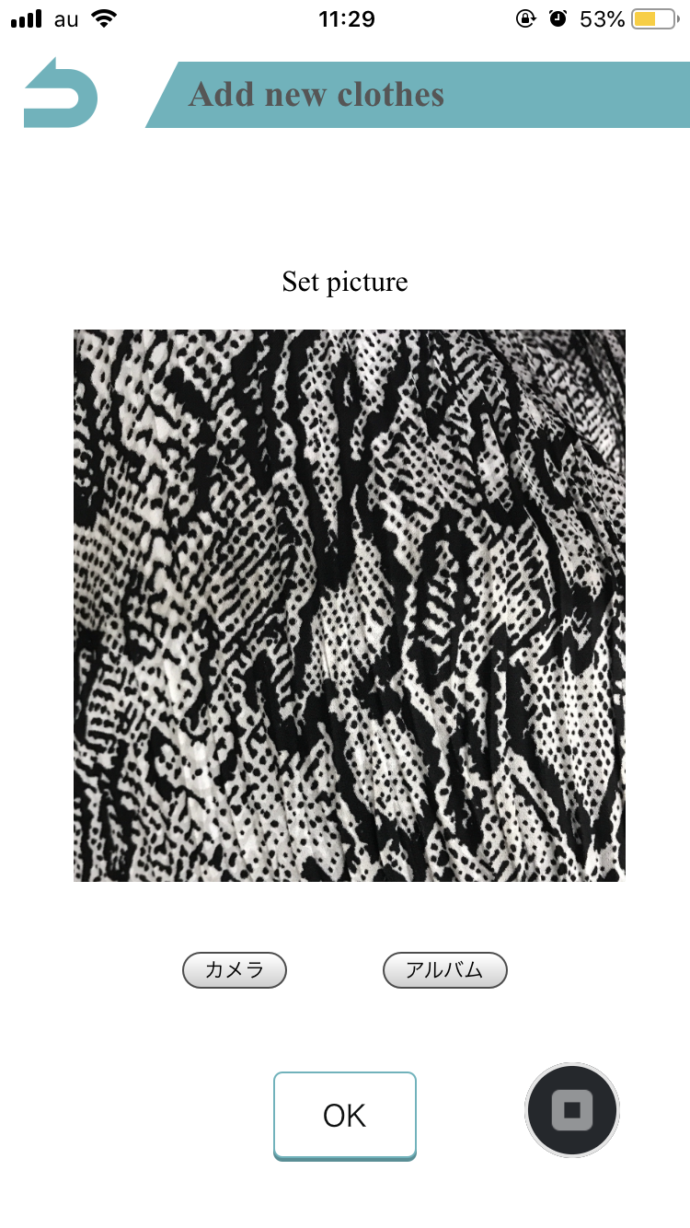
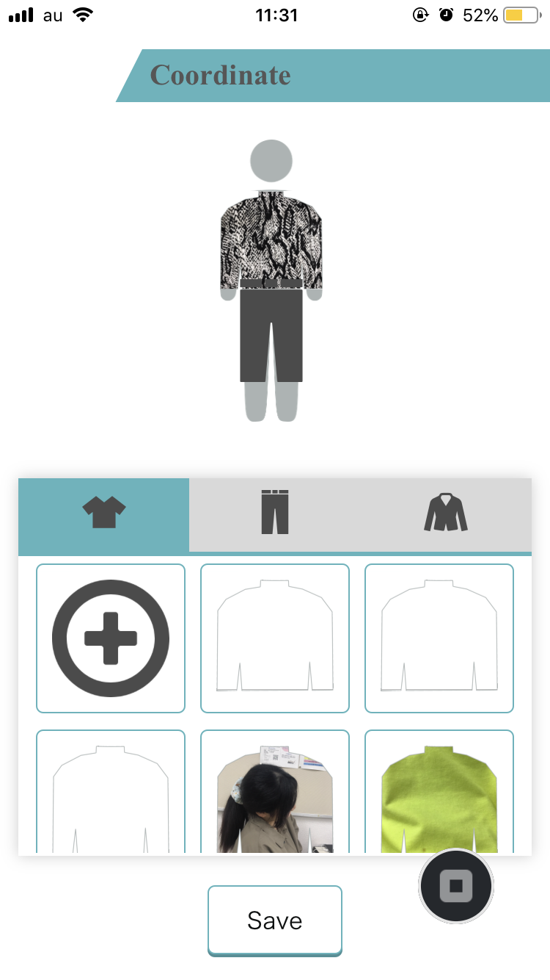
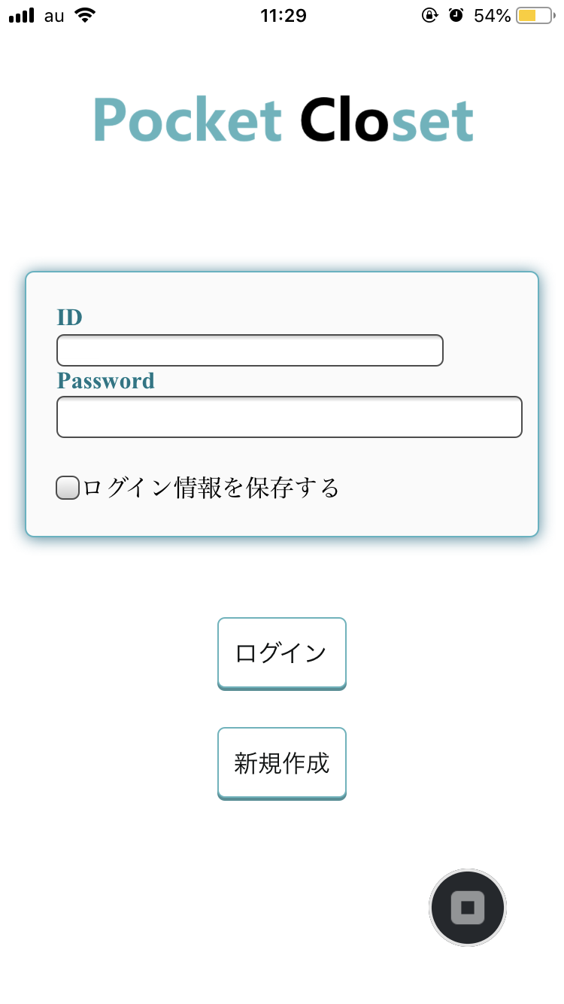
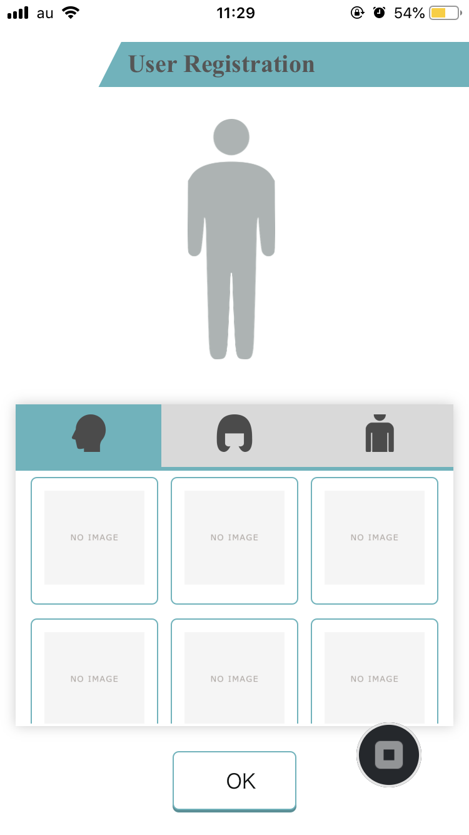
動作フロー
ログイン
アバターを作成
ベースの服を作る
詳細を追加
アバターに着せる

Slide 8

実機デモ

Slide 9
ターゲット
コーディネートを楽に考えたい人
目的・利用効果
コーディネートが楽になる
使用技術
monaca
展望・収益
SNS映えなスナップショットを取れるようにする
→バーチャルで試着 →購入数増加が見込める
ブランドの服をアプリ内で提供させてもらう
持っている服の把握ができる
新しい組み合わせを探したい人

Slide 10
開発の振り返り
よかった点
Monacaの知識がついた
わるかった点
機能の一部分しかできていない
それぞれ目標は達成した
使用技術がmonacaだけだった
Notes:
カメラ機能
着せ替え機能
お互いに技術知識がなかったために、ほかの技術に挑戦しなかった。
Monacaを過信した

Slide 11
Thank you for your listening
Do you have any questions ?

